Slide 1

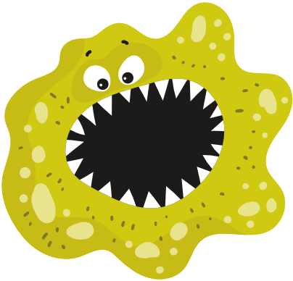
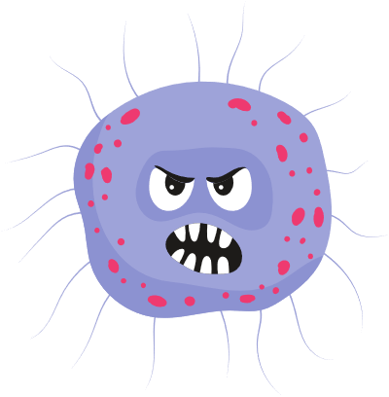
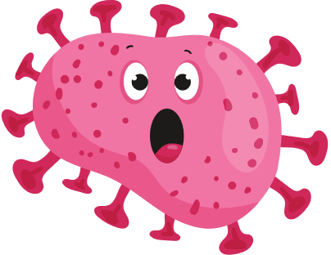



Slide 2
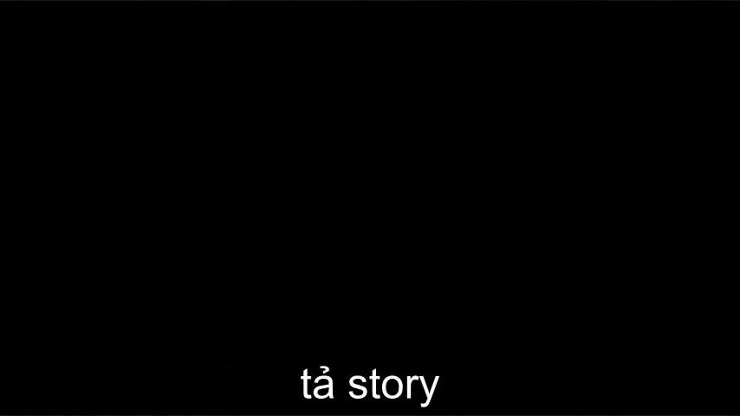

Slide 3
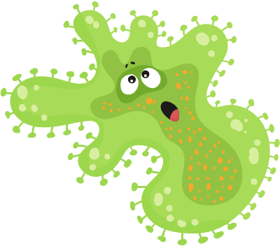
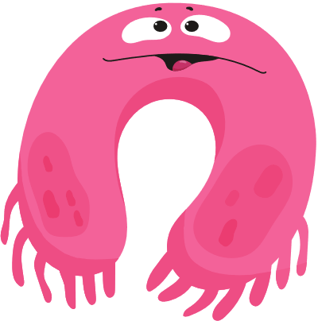
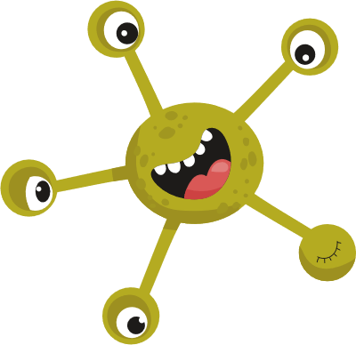

Qua đoạn phim em nhận ra những thông tin nào?

Slide 4
Đây là căn bệnh nguy hiểm có thể bùng phát thành dịch trên diện rộng, có thể gây chết người nếu không được điều trị kịp thời.

Slide 5
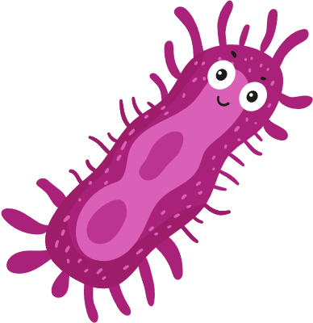
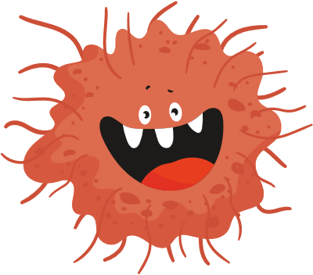


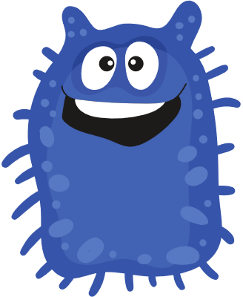

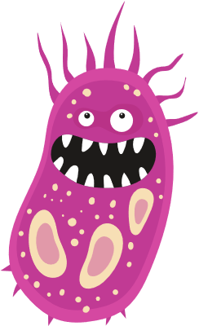
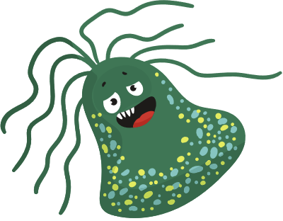
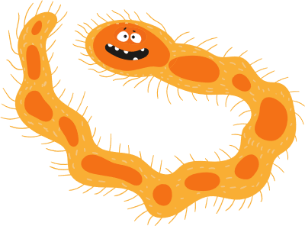

(Tiết 2)
Notes:
Bệnh tả ở người là một bệnh truyền nhiễm cấp tính xảy ra ở đường tiêu hoá, do vi khuẩn Vibrio cholerea gây ra. Tiết học hôm nay các con sẽ được tìm hiểu về dấu hiệu, nguyên nhân và cách phòng tránh căn bệnh nguy hiểm này.

Slide 6


Slide 7
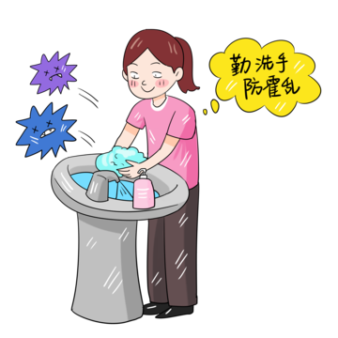
2. Bệnh tả

Slide 8
Bệnh tả do vi khuẩn tả gây ra. Bệnh lây qua đường tiêu hoá. Ban đầu, người bệnh có biểu hiện đầy bụng, sôi bụng, sau đó là đi ngoài, nôn nhiều gây mất nước, mệt lả.

Slide 9
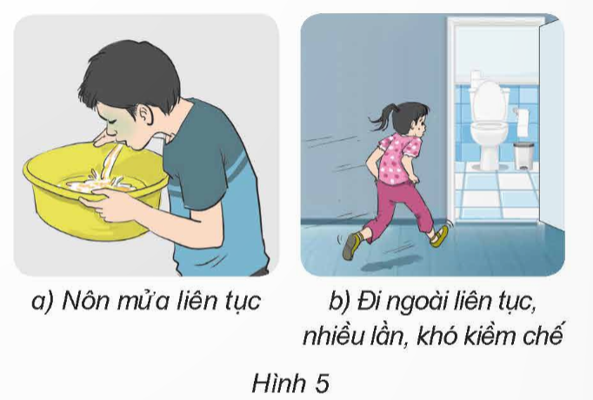
Quan sát hình 5 và cho biết người mắc bệnh tả có những dấu hiệu gì?

Slide 10
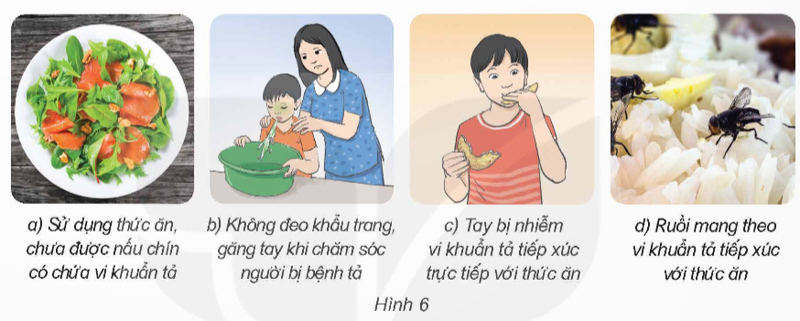
Quan sát hình 6 và cho biết nguyên nhân gây bệnh tả.

Slide 11
Khi bị nôn và đi ngoài liên tục như vậy gây nguy hiểm gì cho cơ thể?
  Cơ thể bị mất nước, mệt lả, suy kiệt, trụy tim...

Slide 12
Hậu quả mà bệnh tả có thể gây ra là gì?
  Bệnh nhân có thể tử vong nếu không được chữa trị kịp thời.

Slide 13



Kể một số nguyên nhân khác có thể làm tăng nguy cơ mắc bệnh tả.
  + Không rửa tay thường xuyên bằng xà phòng.
  + Không che đậy thức ăn cẩn thận.
  + Không đảm bảo vệ sinh an toàn thực phẩm trước, trong, sau khi chế biến thức ăn…

Slide 14
Nguyên nhân: do vi khuẩn tả gây ra
  Cách phòng tránh: rửa tay thường xuyên, giữ vệ sinh an toàn thực phẩm,..
Đường lây truyền: đường tiêu hoá
Bệnh tả
Hậu quả:
có thể tử vong nếu không được chữa trị kịp thời.

Slide 15


Slide 16
Cần dựa vào đâu để tìm ra cách phòng tránh bệnh? Đề xuất những việc cần làm để phòng tránh bệnh tả?

Slide 17
Hoàn thành bảng
Nguyên nhân gây bệnh | Việc cần làm

Slide 18
Nguyên nhân gây bệnh | Việc cần làm
Sử dụng thức ăn, nước uống có chứa vi khuẩn tả. | Sử dụng thức ăn ngay sau khi được nấu chín.
Đổ chất thải của người bệnh ra ngoài môi trường. | Đổ chất thải của người bệnh đúng nơi quy định, sử dụng chất sát khuẩn.
Không đeo găng tay, khẩu trang khi chăm sóc người bệnh tả. | Đeo găng tay, khẩu trang khi chăm sóc người bệnh tả.
Tay nhiễm vi khuẩn tả tiếp xúc trực tiếp với thức ăn. | Rửa tay bằng xà phòng trước khi ăn và sau khi đi đại tiện.
Ruồi mang vi khuẩn tả tiếp xúc với thức ăn | Giữ vệ sinh môi trường. Diệt ruồi.

Slide 19
Các biện pháp phòng tránh dịch tả là gì?
  + Giữ vệ sinh ăn uống.
  + Giữ vệ sinh cá nhân.
  + Giữ vệ sinh môi trường.
  + Diệt ruồi.

Slide 20






Việc chăm sóc sức khoẻ cần được thực hiện đầy đủ và thường xuyên thì chúng ta mới có chất lượng cuộc sống cao.

Slide 21


Slide 22
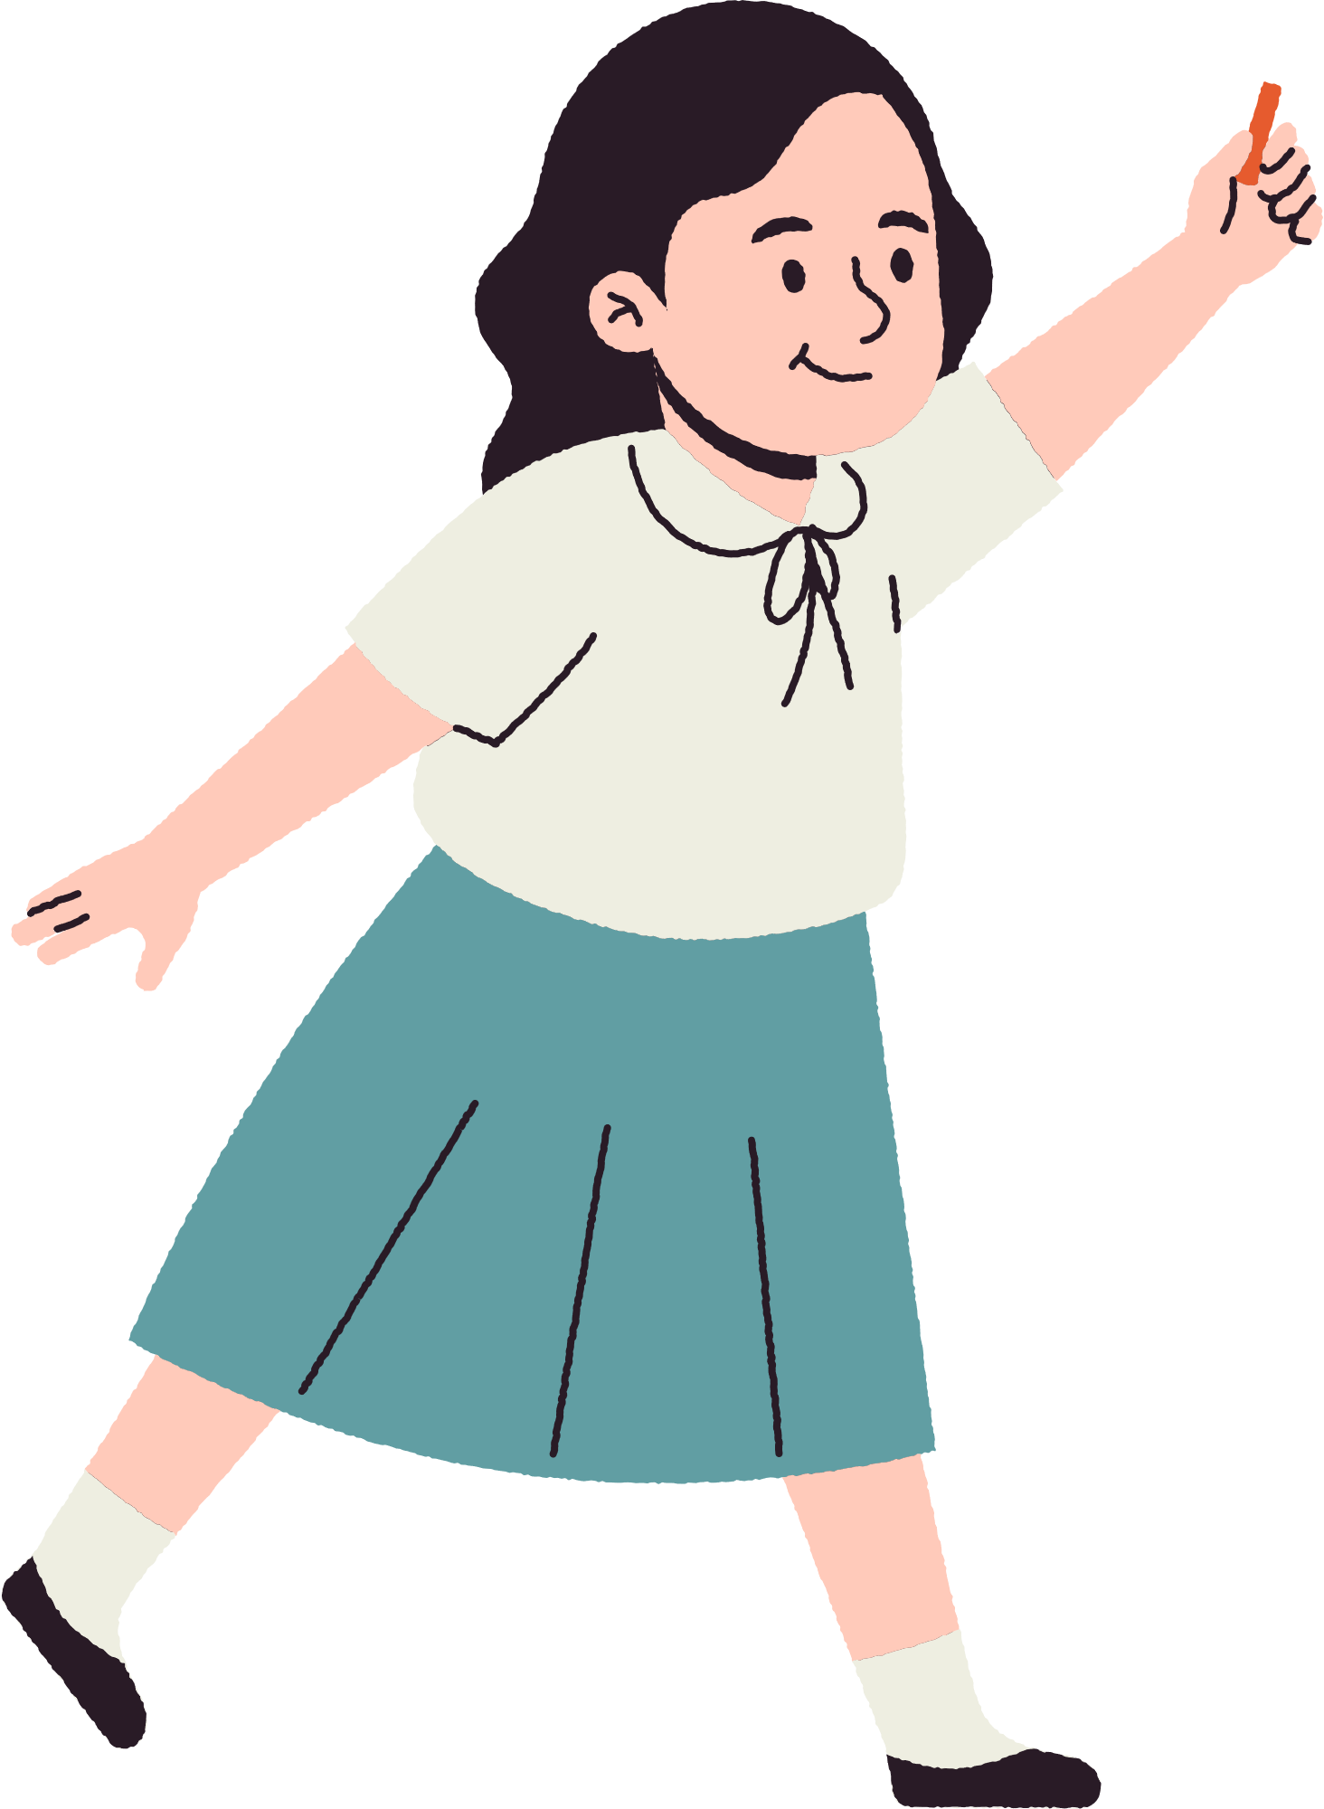
Những việc làm nào trong sinh hoạt hằng ngày của em và người thân có thể dẫn tới lây nhiễm vi khuẩn tả? Em và người thân cần thay đổi thói quen gì để phòng tránh bệnh tả?

Slide 23
  + Đi vệ sinh xong quên rửa tay.
  + Ăn uống quà vặt ở cổng trường.
  + Lười dọn dẹp nhà cửa, bếp ăn.
  + Không bảo quản đồ ăn cẩn thận,...
  + Không ăn thức ăn ôi thiu, không rõ nguồn gốc.
  + Dọn dẹp nhà cửa, nhà vệ sinh hằng ngày,...

Slide 24
Ngoài bệnh tả, còn có những bệnh nào do vi khuẩn gây ra qua đường ăn uống?
  Bệnh tiêu chảy, bệnh viêm gan A, bệnh dạ dày, bệnh kiết lị….

Slide 25
Em sẽ khuyên mọi người xung quanh như thế nào để phòng tránh các bệnh do vi khuẩn gây ra?
  Em và người thân cần thay đổi thói quen để phòng tránh bệnh tả là thường xuyên rửa tay trước khi ăn, sau khi đi vệ sinh, thực hiện ăn chín, uống sôi, sử dụng lồng bàn che đậy mâm cơm,….

Slide 26
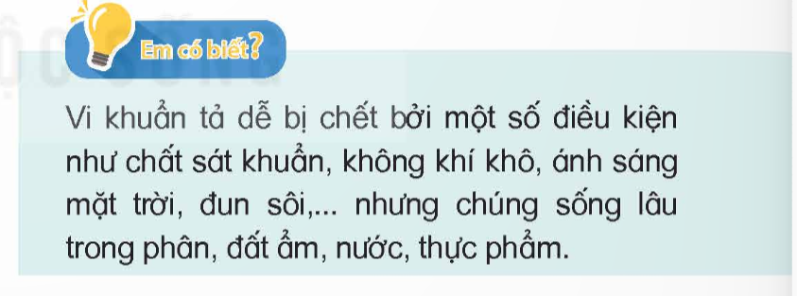

Slide 27


